Slide 1
Early DDoS Detection on Stateless Device
Instructor: Itzik Ashkenazi
Student: Yulia Loudman

Slide 2
General Overview
DDoS attack is a malicious attempt to make a server or a network resource unavailable to users
A common approach for DDoS attack detection on a stateless device is to estimate the stream cardinality (the number of distinct flows that cross the device in each time slot)
Main project objective is to implement real-time DDoS attack detection on SDN switch by analyzing the:
entire stream
sampled stream
LogLog and HyperLogLog algorithms are used to estimate stream cardinality
Good-Turing adjustment provides sampling bias correction
References:
Efficient Early Detection of Application Layer DDoS Attacks by a Stateless Device – Reuven Cohen, Liran Katzir, Aviv Yehezkel
Cardinality Estimation Meets Good-Turing – Reuven Cohen, Liran Katzir, Aviv Yehezkel
LogLog Counting of Large Cardinalities – Marianne Durand, Philippe Flajolet
Notes:
DDoS– Distributed Denial of Service, היא משפחת מתקפות שנועדה להשבית מערכת מחשב ע"י יצירת עומס חריג על משאביה ומקורה במספר מחשבים מסונכרנים. רוב המערכות לגילוי המתקפות בנויות ממספר שכבות, ובשכבה הראשונה בד"כ נמצאים stateless devices שעוסקים בפעולות מיתוג מהירות, ולא יכולים לבצע משימות שהן תלויות flow. גישה נפוצה לגילוי מתקפת DDoS הוא שיערוך מספר ה-flows השונים שעוברים ב-switch בכל נקודת זמן, או במילים אחרות שיערוך הקרדינליות של ה-stream.
מטרת הפרוייקט היא לממש מערכת לגילוי מתקפת DDoS בזמן אמת, כאשר שיערוך הקרדינליות מבוסס על כל ה-stream או על דגימות ה-stream.
שיערוך הקרדינליות נעשה בעזרת שני אלגוריתמים HyperLogLog (כפי שמתואר במאמר מס' 1 ברשימת הרפרנסים) ו-LogLog (מס' 3), וכשהשיערוך מבוסס על ה-stream הדגום משתמשים בשערוך Good-Turing כדי לתקן את ההטיה שיוצרת הדגימה (מאמר מס' 2 ברשימת הרפרנסים).

Slide 3
Top Level System Description
The system runs on VMware Ubuntu 14.04
Mininet environment simulates a network with a single switch and a single host
Switch components are:
ASIC module implemented in P4 (behavioral model V2)
Driver module implemented in C++
Scapy is used as synthetic traffic generator tool
Python script activates all system components and displays the results
Notes:
המערכת רצה על מכונה וירטואלית שבה מותקנת Ubuntu 14.04 (הסביבה המומלצת לפי הוראות התקנת P4).
Mininet מסמלץ את הרשת שמורכבת מ-host אחד ומ-switch אחד.
ה-switch בנוי משני מודולים:
1. ה-ASIC שממומש ב-P4, גרסה שניה של behavioral model.
2. ה-driver שממומש ב-C++.
ה-driver מקבל מה-ASIC תוצאות ביניים ומשלים את שיערוך הקרדינליות. התכנון המקורי היה להשתמש ב-OpenSwitch כדי לקרוא נתונים מה-ASIC, אבל במהלך העבודה התברר שניתן לעשות זאת גם בעזרת runtime API שניתן למצוא בכלי עזר של P4.
Scapy הוא הכלי שמייצר את התעבורה שנשלחת ל-host ומועברת ישירות ל-switch. iPerf לא התאים למטרה זו כי בעזרתו לא ניתן לשלוט על תוכן התעבורה.
סקריפט Python מפעיל את כל רכיבי המערכת יחד, מאפשר מעבר נתונים מה-ASIC ל-Driver ומציג את הפלט של Driver.

Slide 4
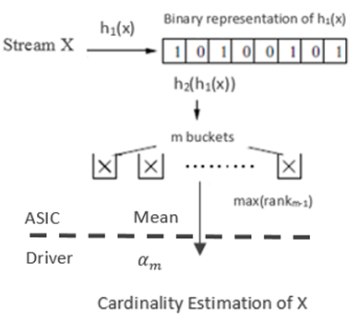
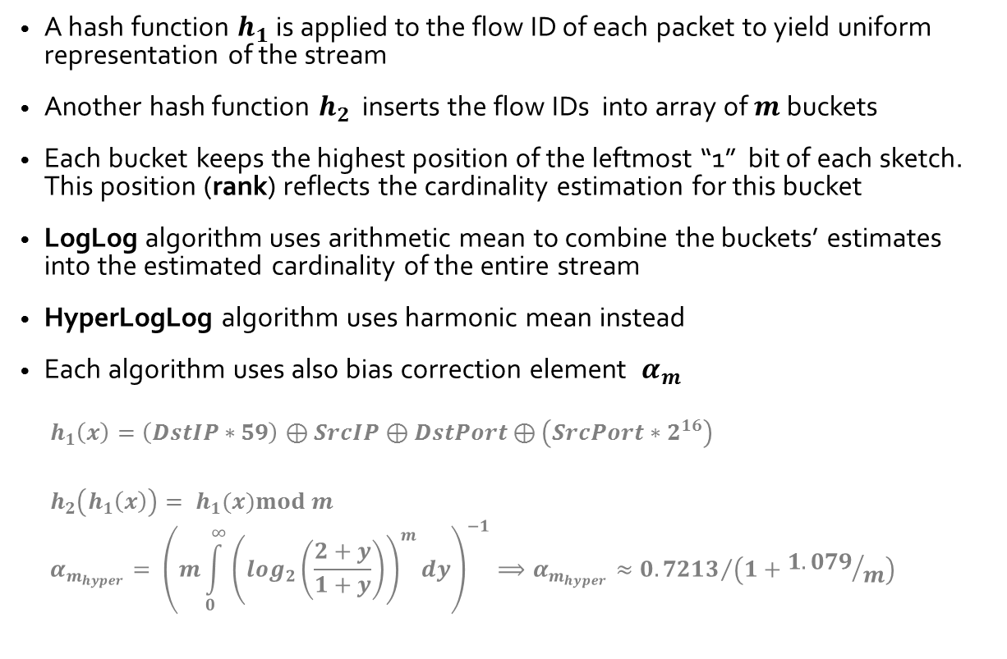
Cardinality Estimation of the Entire Stream
A hash function $h_{1}$is applied to the flow ID of each packet to yield uniform representation of the stream
Another hash function $h_{2}$ inserts the flow IDs into array of $m$ buckets
Each bucket keeps the highest position of the leftmost “1” bit of each sketch. This position (rank) reflects the cardinality estimation for this bucket
LogLog algorithm uses arithmetic mean to combine the buckets’ estimates into the estimated cardinality of the entire stream
HyperLogLog algorithm uses harmonic mean instead
Each algorithm uses also bias correction element $α_{m}$
$$h_{1}\left(x\right)=\left(DstIP∗59\right)⊕SrcIP⊕DstPort⊕\left(SrcPort∗2^{16}\right)$$
$$h_{2}\left(h_{1}\left(x\right)\right)= h_{1}(x)mod m$$
$$α_{m_{hyper}}= {\left(m\int_{0}^{∞}{{\left(\log_{2}\left(\frac{2+y}{1+y}\right)\right)}^{m}dy}\right)}^{−1}⟹α_{m_{hyper}}≈{0.7213}/{\left(1+{1.079}/m\right)}$$
Notes:
חישוב הקרדינליות של כל ה-stream:
בכ"א מהאלגוריתמים שבהם משתמשים – LogLog ו-HyperLogLog יש שימוש באותן פונקציות hash.
פונקציית ה-hash הראשונה מופעלת על flow ID ומחזירה מספר מפולג אחיד שמייצג את ה-flow. הפונקציה שבה השתמשתי לוקחת 4 מתוך חמשת הפרמטרים של flow ID, כי הפרוטוקולים היחידים של התובלה שבהם נעשה שימוש הם TCP ו-UDP ולא רציתי ליצור הטיה.
הפונקציה השניה מחזירה את ה-bucket שאליו יש להכניס את המספר המייצג את ה-flow.
בתוך כל bucket שמור ה-rank המקסימלי שנראה עד כה. ה-rank מסמן את מיקום ה-1 השמאלי ביותר ביצוג הבינרי של המספר.
כ"א מהאלגוריתמים מחשב את הממוצע של ה-ranks:
אלגוריתם ה-LogLog מחשב ממוצע חשבוני, ו-HyperLogLog מחשב ממוצע הרמוני, כאשר עבור הממוצע ההרמוני מתקבלת שונות קטנה יותר ודיוק גבוה יותר.
בנוסף כל ממוצע מוכפל באיבר תיקון שתלוי אך ורק בגודל מערך ה-buckets. בגרסתו המלאה alpha m הוא אינטגרל חצי אינסופי ובשני האלגוריתמים השתמשתי בקירוב האינטגרל.

Slide 5
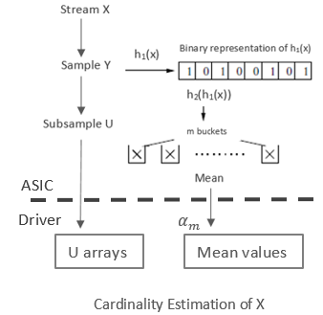
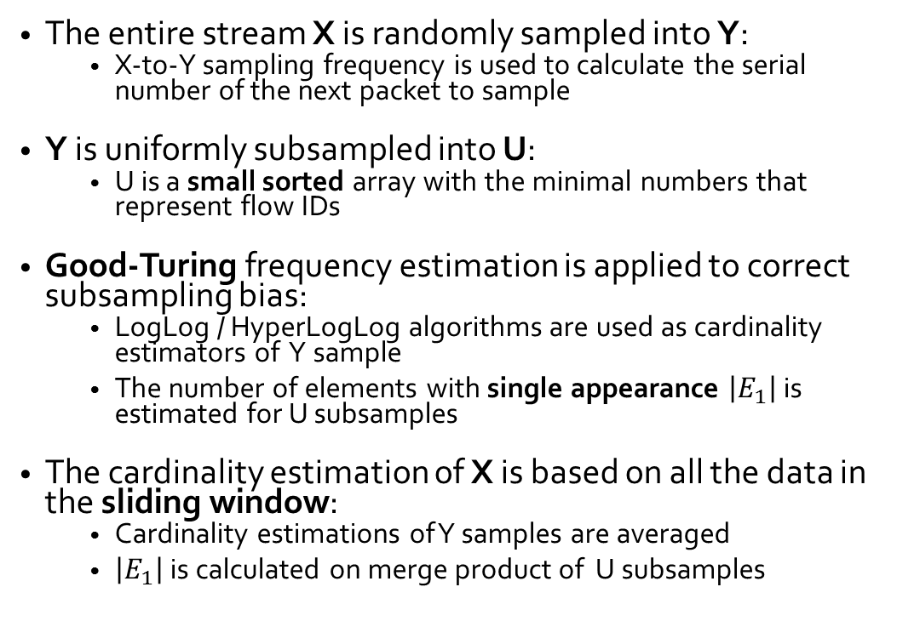
Cardinality Estimation of the Sampled Stream
The entire stream X is randomly sampled into Y:
X-to-Y sampling frequency is used to calculate the serial number of the next packet to sample
Y is uniformly subsampled into U:
U is a small sorted array with the minimal numbers that represent flow IDs
Good-Turing frequency estimation is applied to correct subsampling bias:
LogLog / HyperLogLog algorithms are used as cardinality estimators of Y sample
The number of elements with single appearance $\left|E_{1}\right|$ is estimated for U subsamples
The cardinality estimation of X is based on all the data in the sliding window:
Cardinality estimations of Y samples are averaged
$\left|E_{1}\right|$ is calculated on merge product of U subsamples
Notes:
חישוב הקרדינליות של דגימות ה-stream:
הדגימה מורכבת משני שלבים:
בשלב הראשון דוגמים רנדומית את כל ה-stream X ל-Y. בסימולציה של הדגימה הרנדומית נעשה שימוש בפרמטר שהתוכנה מקבלת כחלק מהקלט והוא מספר ה-packets שמתוכם יש לבחור אחד. התוכנה משתמשת בתדירות זו כדי למצוא את המספר הסידורי של אותו ה-packet.
בשלב השני דוגמים את Y ל-U. U הוא מערך ממוין שקטן משמעותית מ-Y (אילו היה נשמר), והוא מכיל את הערכים המינימליים ביותר של flow IDs שעליהם הופעלה הפונקציה h1.
כל כמה זמן ה-ASIC מעביר ל-driver את הממוצע שחישב ואת המערך U וה-driver שומר את הנתונים האלה כחלק מה-sliding window, שעליו מבוסס החישוב כולו. בפלט של ה-driver שהוא התוצאה הסופית של החישוב כולו נלקחים בחשבון גם הממוצעים שהחזיר ה-ASIC בצעדי הזמן האחרונים וגם המינימום של כל מערכי ה-U האחרונים. על המינימום הזה מחשבים את מספר האלמנטים עם המופע היחיד ובעזרת התוצאה מתקנים את ההטיה שיוצרת תת הדגימה של Y ל-U

Slide 6
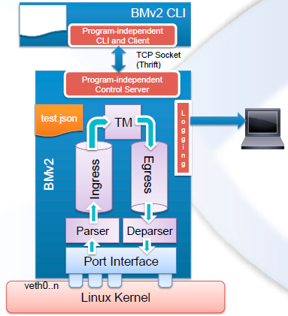
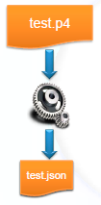
P4 Programming Language
P4 is a high level language for Programming Protocol-independent Packet Processors
Based on an abstract forwarding model consisting of a parser and a set of Match+Action table resources for ingress and egress
P4 compiler generates a .json file for the behavioral model
Behavioral model v2 is a C++ software switch that is configured by input .json file
P4 compiler can be extended with “primitive actions”
Runtime CLI, debug logging and .pcap files are available
P4 switch communicates with other devices within Mininet through Linux Virtual Ethernet Interfaces
Notes:
P4 היא שפה שמאפשרת להגדיר את אופן עיבוד ה-packet ע"י רכיבי רשת שונים כגון switch ו-router. מודל השפה בנוי מ-parser שיכול לקבל כל packet שהוא שהמשתמש יגדיר, לפרסר אותו בהתאם להגדרת המשתמש ולנתב אותו בהתאם להגדרות שמפיעות בטבלאות Match+Action. בפרוייקט נעשה שימוש בפרוטוקולים קיימים – IPv4, TCP ו-UDP, והמטרה היתה להשתמש בתעבורה כדי לשערך את הקרדינליות ולא לתעל את התעבורה, שלכך למעשה השפה מיועדת. לכן במימוש חלק ה-Match של כל טבלה נותר ריק והפעולות יושמו באופן דיפולטיבי לכל packet.
סביבת פיתוח של P4 כוללת את הגרסה השניה שלbehavioral model , שהיא למעשהswitch אוניברסלי ממומש ב-C++, שמקונפג בהתאם לקוד P4 של המשתמש. הקומפיילר של הסביבה ממיר את קוד P4 לקובץ json וקובץ זה קובע את צורת הריצה של behavioral model.
ניתן להרחיב את הקומפיילר ולהוסיף לו primitive actions כקוד C++. השתמשתי באפשרות זו כדי לממש את המיון ב-ASIC וברוב החישובים למציאת הקרדינליות שהוא מבצע.
במהלך ריצת ה-switch ניתן לתקשר איתו בעזרת runtimeCLI. לכן ה-switch רץ ברצף ומדי פעם הרגיסטרים שלו נקראים בעזרת ה-API ומאופסים לצורך הדגימה הבאה. באפשרויות ההרצה של ה-switch ניתן להגדיר logging של הפעולות שה-switch מבצע ולקבל קובץ pcap של התעבורה שנכנסת ל-switch.
ה-switch וה-host רצים במסגרת ה-mininet ונמצאים משני צידי זוג ממשקי virtual ethernet, כך שהתעבורה שנשלחת ל-host מועברת ישירות ל-switch שנמצא בצד השני.

Slide 7
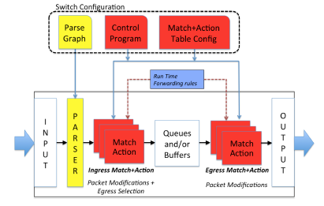
Switch Implementation
The switch functionality is divided between the ASIC and the Driver modules:
ASIC module (P4):
performs front end parsing of the stream
applies the hashing
calculates harmonic / arithmetic mean
when sampling is used:
samples the stream X to Y
subsamples Y into U
Driver module (C++):
completes the calculation of cardinality estimation (applies bias correction)
when sampling is used:
implements sliding window logic
Default ASIC actions:
sample_x2y
reset_sample_x2y
get_cardinality:
Primitive Action: get_cardinality_rank
Primitive Action: update_cardinality_rank
Primitive Action: update_cardinality_mean
sample_y2u:
Primitive Action: update_sample_y2u
drop_packet
Notes:
כאמור ה-switch מורכב משני חלקים: מודול ה-ASIC שממומש ב-P4, ומודול ה-Driver שממומש ב-C++.
מודול ה-ASIC קולט את התעבורה ומעביר ל-Driver את ממוצע ה-buckets כשאין דגימה, וכשיש דגימה – הוא מעביר גם את המערך U.
ה-Driver משלים את החישוב ואם משתמשים בדגימה – הוא משתמש בכל המידע בתוך sliding window לצורך החישוב.
בתמונה ניתן לראות את הסכימה של עיבוד ה-packet ב-switch של P4. ה-ASIC שמימשתי מפרסר כל packet ובסוף העיבוד עושה לו drop. בין לבין הוא מפעיל באופן דיפולטי שורה של actions – תלוי אם משתמשים בדגימה או לא. הפעולות שמבוצעות רק כשיש דגימה מסומנות בכחול ומצוין גם אם יש שימוש בפונקציות שהוספתי לקומפיילר, למשל הפעולה get_cardinality מפעילה 3 primitive actions – שמחשבים את ה-rank, בודקים האם צריך לעדכן את ה-bucket המתאים ומחשבים מחדש את הממוצע אם היה עדכון.

Slide 8
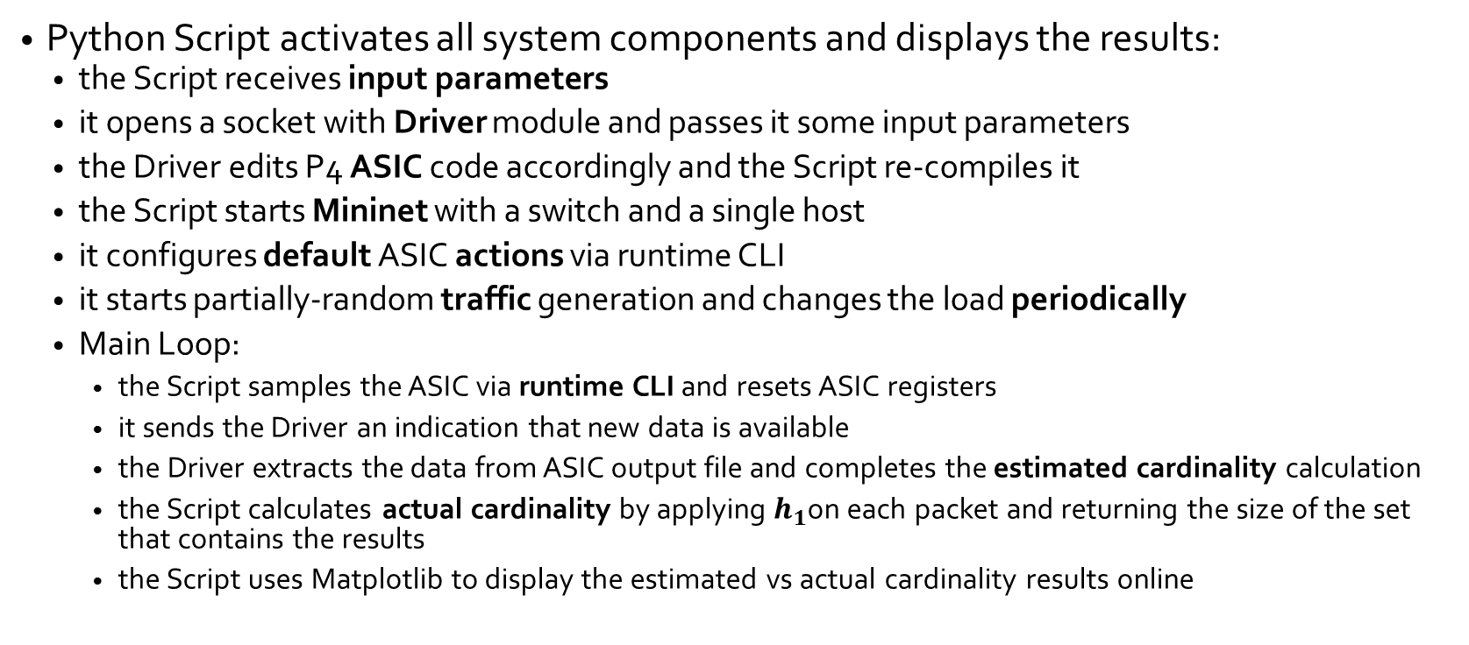
Script Implementation
Python Script activates all system components and displays the results:
the Script receives input parameters
it opens a socket with Driver module and passes it some input parameters
the Driver edits P4 ASIC code accordingly and the Script re-compiles it
the Script starts Mininet with a switch and a single host
it configures default ASIC actions via runtime CLI
it starts partially-random traffic generation and changes the load periodically
Main Loop:
the Script samples the ASIC via runtime CLI and resets ASIC registers
it sends the Driver an indication that new data is available
the Driver extracts the data from ASIC output file and completes the estimated cardinality calculation
the Script calculates actual cardinality by applying $h_{1}$on each packet and returning the size of the set that contains the results
the Script uses Matplotlib to display the estimated vs actual cardinality results online
Notes:
ה-script מפעיל את כל חלקי התוכנה ומסנכרן ביניהם:
הוא מקבל את הפרמטרים שמשפיעים עליו ועל אופן הריצה של ה-switch.
אחרי פרסור הפרמטרים ה-script מתחיל את ריצת ה-Driver ופותח socket מולו.
ה-Driver מקבל את הפרמטרים הרלוונטיים מה-script ומשכתב את קוד P4 של ה-ASIC כקובץ טקסט.
ה-script מקמפל את ה-ASIC המשוכתב ומשתמש ב-runtime CLI כדי לקבוע את אוסף ה-default actions של ה-ASIC.
ה-script מתחיל את ריצת ה-mininet ומשתמש ב-scapy ככלי ליצור התעבורה.
ה-script משנה את תחומי המספרים שמהם מוגרלים flow IDs, כך שהעומס ינוע בצורה מחזורית בין נמוך לגבוה.
לבסוף ה-script עובר להריץ את לולאת ה-main שבתחילתה הוא דוגם את ה-ASIC, מאפס את הרגיסטרים שלו ומאותת ל-Driver את זמינות הנתונים החדשים. בהמשך הוא ממתין לפלט ה-Driver וקורא אותו כקרדינליות משוערכת של ה-stream. בנוסף ה-script משערך את הקרדינליות האמיתית לפי גודל ה-set שבו נשמרים התוצאות של הפעלת h1 על כל ה-packets שנשלחים. לבסוף תוצאות הקרדינליות actual vs estimated מוצגות בעזרת Matplotlib.

Slide 9
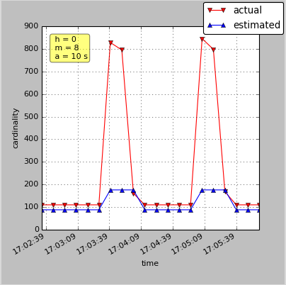
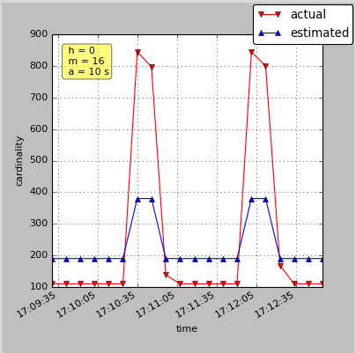
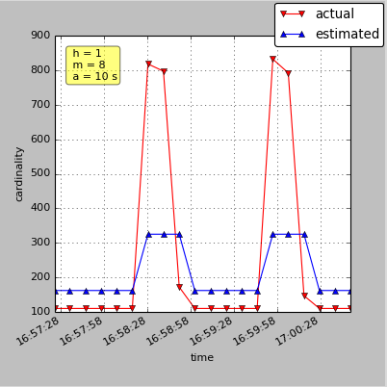
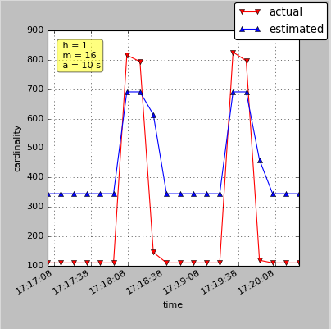
Results – Entire Stream
--use-sampling (s)
--use-harmonic mean (h)
--buckets-array-size (m)
--x2y-sampling-size (y)
--y2u-array-size (u)
--sliding-window-size (w)
--asic-sampling-time (a)
--display-time (d)
Notes:
הפרמטרים שמקבל ה-script:
האם יש לדגום את התעבורה או לא
האם יש להשתמש בממוצע חשבוני או הרמוני,
מהו גודל מערך ה-buckets
מהי תדירות דגימת X ל-Y
ומהו גודל המערך U
ניתן לקבוע את רוחב ה-sliding window (לפי כמות מערכי U שהוא מכיל)
ומהי תדירות דגימת ה-ASIC ותדירות הצגת התוצאות, שניהם בשניות.
בצהוב מסומן הפרמטר שמשפיע רק על Driver, ובירוק הפרמטרים שמשפיעים רק על ה-script.

Slide 10
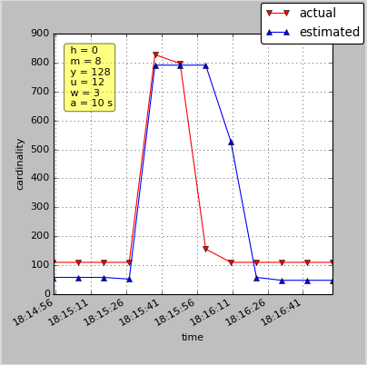
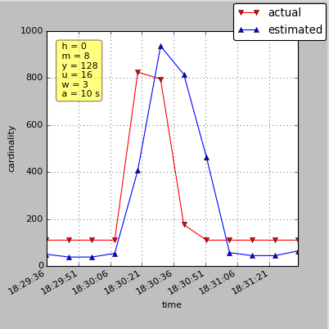
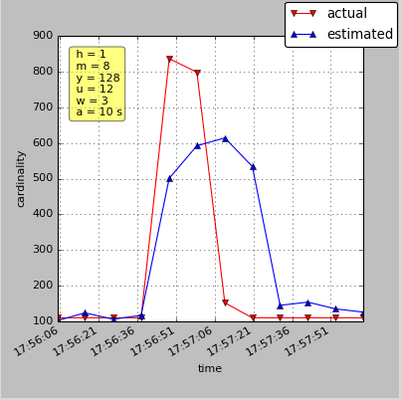
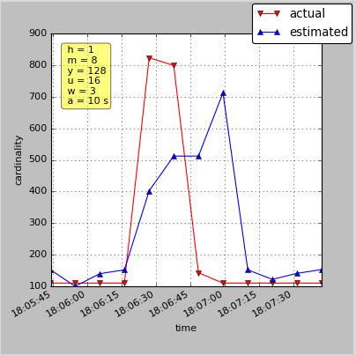
Results – Sampled Stream
--use-sampling (s)
--use-harmonic mean (h)
--buckets-array-size (m)
--x2y-sampling-size (y)
--y2u-array-size (u)
--sliding-window-size (w)
--asic-sampling-time (a)
--display-time (d)

Slide 11

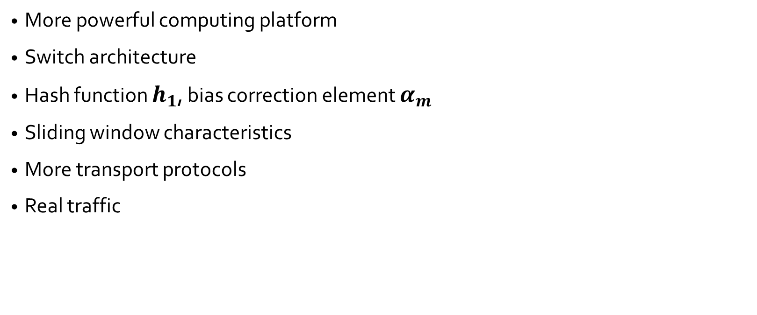
Future Work and Demo
More powerful computing platform
Switch architecture
Hash function $h_{1}$, bias correction element $α_{m}$
Sliding window characteristics
More transport protocols
Real traffic
Notes:
לגבי העבודה העתידית:
רצוי לנסות להריץ את המערכת על מערכת הפעלה אמיתית (נכון לעכשיו המערכת רצה במסגרת VMware). לצורך ההרצה בקונפיגורציה הנוכחית יש להתקין את סביבת P4 (כדי שתהיה אפשרות לקמפל את קוד ה-ASIC)
ה-switch כאמור ממומש בחלקו ב-P4 ובחלקו ב-C++. יש הצדקה לחלוקה הזו כשיש שימוש ב-sliding window כי השאיפה היא לחסוך רגיסטרים ב-ASIC. מצד שני כשאין דגימה ומשתמשים בקירוב לalpha m – אין ממש צורך ב-Driver. כדי לייעל את המערכת ניתן לבדוק את האפשרות להכניס את ה-sliding window ל-ASIC (כי כפי שהתברר יש אפשרות ב-P4 למדוד זמנים), או להעביר אותו ל-Script. בנוסף P4 עדיין מתפתחת ויכול להיות שבהמשך יתאפשר מימוש יעיל יותר של ה-ASIC.
לגבי הפונקציה h1 – בחרתי אותה כי חשבתי שניתן יהיה לממש אותה ב-P4. מבדיקה של כ-10,000 מזהים חוקיים רנדומיים מתקבל ממוצע קרוב לחצי, אבל שונות די גבוהה. לכן ככל הנראה נוצר פילוג די אחיד של ה-flow IDs, אבל אפשר לנסות למצוא פונקציה טובה יותר.
לגבי alpha m – השתמשתי בקירוב במקום בחישוב המלא שכולל אינגרל חצי אינסופי, ואולי אפשר לשפר את הדיוק בעיקר בערכים הגבוהים.
לגבי ה-sliding window: נכון לעכשיו ה-Driver מחשב ממוצע חשבוני כדי לשקלל הממוצעים שהוא קיבל מה-ASIC בצעדי זמן האחרונים. רצוי לחפש איזושהי אלטרנטיבה שתהפוך את הקריאה האחרונה ליותר דומיננטית (גם מבחינת מערך ה-U האחרון) ותשפר את התגובתיות של המערכת. נקודה נוספת שצריך לחשוב עליה היא המקרה שבו מספר האלמנטים עם המופע היחיד שווה לגודל המערך U. במקרה הזה המכנה בתיקון Good-Turing מתאפס ואין אפשרות לשערך את הקרדינליות. בקונפיגורציה הנוכחית כשזה קורה - ה-script מחזיר את שיערוך הקרדינליות המקסימלי שנראה עד כה, ורצוי למצוא פתרון אחר.
לגבי הפרוטוקולים - נכון לעכשיו המערכת בנויה לקבל רק TCP ו-UDP. אם צריך אפשר בקלות להרחיב אותה לפרוטוקולים נוספים של התובלה וגם ל-IPv6.
לגבי התעבורה - נכון לעכשיו המערכת מקבלת תעבורה סינטטית בקצב ממוצע של כ-700 packets לשניה. בהינתן פלטפורמה חזקה יותר אפשר לנסות להשתמש בתעבורה אמיתית.

